Slide 1

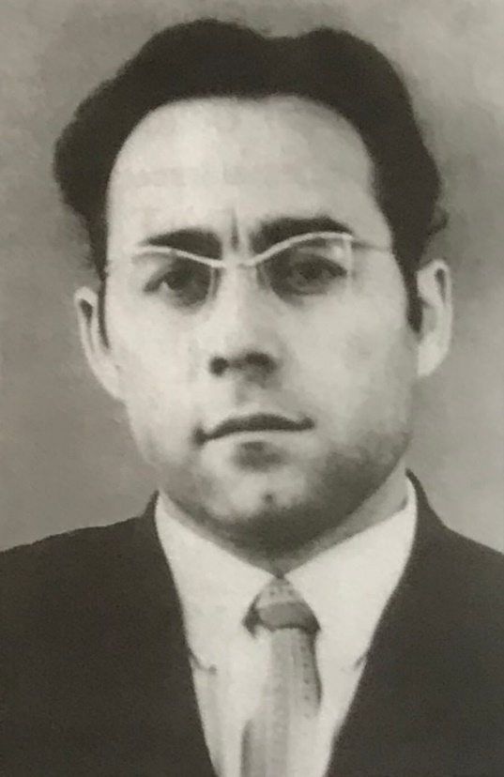
Затолокин Виктор Михайлович
(1939-1991)
Заведующий кафедрой машинной обработки экономической информации и автоматизированных систем управления КПИ
Презентацию выполнил студент ИЭП, группы “Туристский Бизнес”: Мурзакулбеков Нурсейит Алмазбекович
ФГАОУ ВО “Самарский Государственный Экономический Университет” 2022г.

Slide 2

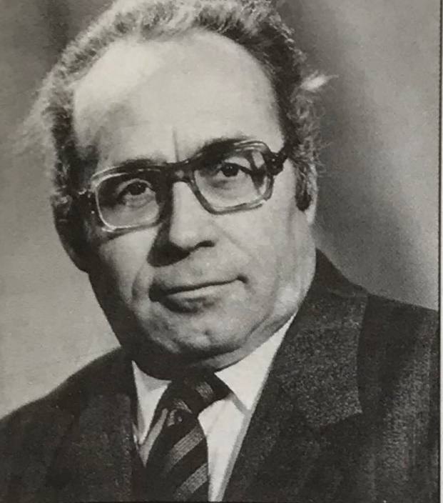
БИОГРАФИЯ
В.М. Затолокин родился 1 февраля 1939 г. в с. Мойка Борского района Куйбышевской области. Окончил Куйбышевский авиационный институт в 1962 г. Работал с 1962 по 1975 г. в Куйбышевском филиале Центрального специального конструкторского бюро инженером, начальником сектора. В 1975-1976 гг. работал начальником кустового информационного вычислительного центра объединения «Волгомебель»

Slide 3
НАЧАЛО КАРЬЕРЫ
В 1976 г. был избран по конкурсу на должность заведующего вновь созданной кафедры машинной обработки экономической информации и АСУ (ныне кафедра экономической информатики) в Куйбышевском плановом институте. Заведовал этой кафедрой до конца жизни. В.М. Затолокин обеспечил успешное становление новой кафедры, комплектование и подготовку научно-педагогических кадров, учебно-методическую и научно-исследовательскую работу. Руководимая В.М. Затолокиным кафедра стала центром внедрения новых информационных технологий в учебный процесс и научно-исследовательскую работу, оснащения института новым электронно-вычислительным оборудованием.
В.М Затолокин пришел в институт кандидатом технических наук (утвержден 22 февраля 1974 г.), автором большого числа научных трудов и обладателем около двух десятков авторских свидетельств на изобретения. В институте вел активную научную работу по проблеме автоматизированных систем управления качеством продукции.

Slide 4
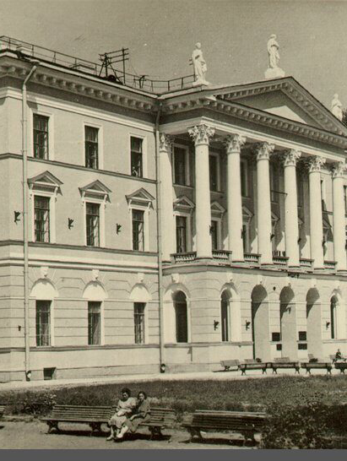
НАУЧНАЯ ДИССЕРТАЦИЯ
В 1987 г. В. М. Затолокин защитил на Ленинградском финансово-экономическом институте диссертацию на тему “Управление качеством изготовления продукции на предприятиях непрерывного производства в условиях функционирования АСУ” на соисканиче ученой степени доктора экономических наук.

Slide 5
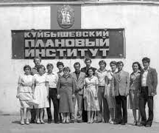
РАБОТА И ДОСТИЖЕНИЯ
В 1979 г. В.М Затолокину было присвоено ученое звание доцента. Результат научной работы В.М Затолокина публикуются в печати, докладываются на научных конференциях, применяются на предприятиях Миннефтехимпрома.
В 1987 г. В.М Затолокин защитил в Ленинградском финансово- экономическом институте диссертацию на тему “Управление качеством изготовления продукции на предприятиях непрерывного производства в условиях функционирования АСУ”
В 1987 г. награжден почетной грамотой Совета Министров СССР
В 1988 г. утвержден ВАК СССР в ученой степени доктора экономических наук
В 1989 г. В.М Затолокину было присвоено ученое звание профессора – первый доктор наук и профессор в кафедре.

Slide 6
ПЕЧАТНЫЕ ТРУДЫ
Вычислительные машины и программирование: учеб. пособие (в соавт.). Куйбышев, 1977. 5,3/2,0 печ. л.
Алгоритмизация и программирование экономических задач: учеб. пособие. Куйбышев, 1975. 5,3 печ. л.
Методы анализа качества продукции: монография. М., 1985. 13,4 печ. л. весомости единичных показателей при ком
Методы расчета коэффициентов весомости единичных показателей при комплексной оценке качества продукции (в соавт.). М., 1985. 5,1/4,4 печ. л.
Алгоритмизация и программирование экономических задач: учеб. пособие (в соавт.). Куйбышев, 1978. 4,9/1,4 печ. л.
Рекомендации по расчету коэффициентов весомости единичных показателей качества нефтепродуктов. М., 1981. 3,3 печ. Л.
Применение микрокомпьютеров в решении экономических задач (в соавт.). Куйбышев, 1986. 5,2/3,8 печ. л.
Кроме того, опубликовано 18 статей общим объемом 7,2 печ. л. в сборниках научных трудов, материалов научных конференций, центральных журналах. По лучено 18 авторских свидетельств на изобретения в 1972-1977 г

Slide 7
РУКОПИСНЫЕ ТРУДЫ
25 эскизных проектов и технических отчетов по темам, выполняемым в Куйбышевском ЦСКБ в 1965-1974 гг. (в соавт.). В числе соавторов были член-корреспондент РАН Д.И. Козлов, академик РАН П.В. Раушенбах, член-корреспондент РАН Г.П. Аншаков и др.
Отчеты по теме «Разработка подсистемы управления качеством на уровне производственного объединения в нефтеперерабатывающей промышленности» (рук. и соавт.)./ НИЭЛ КПИ. 1977. 9,3/4,0 печ. л.
Отчет по теме «Подсистема управления качеством (непрерывное производство)» (рук. и соавт.): в 7 т./ НИЭЛ КПИ. 1980. 17,5/4,7 печ. л

